Slide 1

www.smartandgreendesign.com

Slide 2
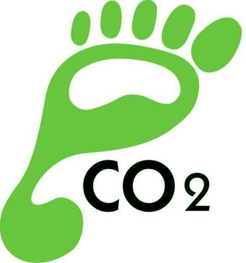
Cantidad de emisiones de gases de efecto invernadero (GEI) que produce el ser humano al fabricar un producto o realizar sus actividades diarias (t/CO2).
Calentamiento Global: proceso en el que los GEI, mayoritariamente procedente de la quema de combustibles fósiles, que se acumulan en la atmósfera y retienen parte del calor que emite la Tierra.

Slide 3

La Calculadora de Carbono valora nuestros hábitos en cuanto a consumo de energía: en el hogar (electrodomésticos, etc.), en el transporte (cuánto consume el coche, cuántos km realizamos, etc.) y en los hábitos de consumo o residuos (si consumimos alimentos ecológicos o de producción cercana, envasados, si reciclamos, etc.).
HUELLA ECOLOGICA Impactos de una persona, ciudad o país sobre la tierra, para satisfacer lo que consume y para absorber sus residuos.
Actualmente se necesitarían 1,5 planetas para abastecer las necesidades de todos los pobladores del planeta; para el año 2030 se prevé que esa necesidad ascenderá a dos planetas completos.

Slide 4
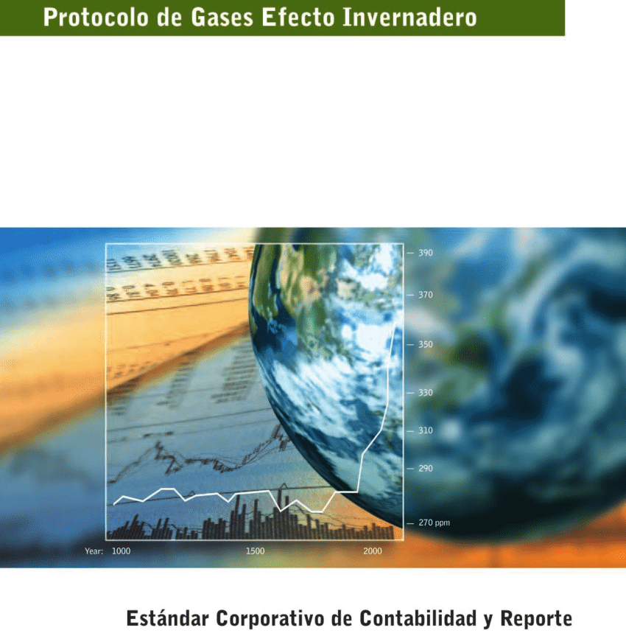
Análisis del ciclo de vida
(GHG Protocol Corporate Accounting and Reporting Standard
Protocolo de Gases Efecto Invernaderoº. Estandar Corportivo de Contabilidad y Reporte)

Slide 5
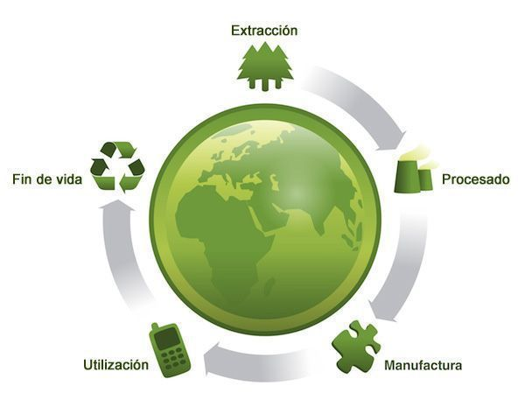
Análisis del ciclo de vida
(GHG Protocol Corporate Accounting and Reporting Standard
Protocolo de Gases Efecto Invernaderoº. Estandar Corportivo de Contabilidad y Reporte)

Slide 6
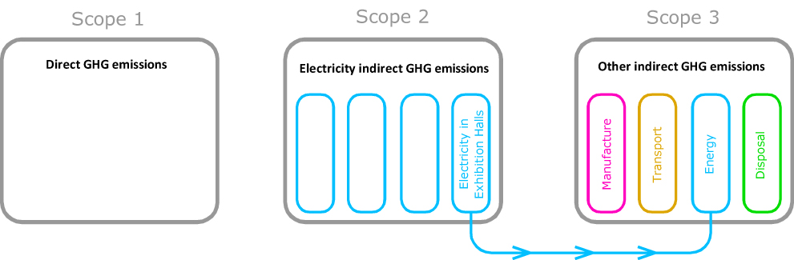
Análisis del ciclo de vida
(GHG Protocol Corporate Accounting and Reporting Standard
Protocolo de Gases Efecto Invernaderoº. Estandar Corportivo de Contabilidad y Reporte)

Slide 7


Slide 8

<
¿cuanto?

Slide 9
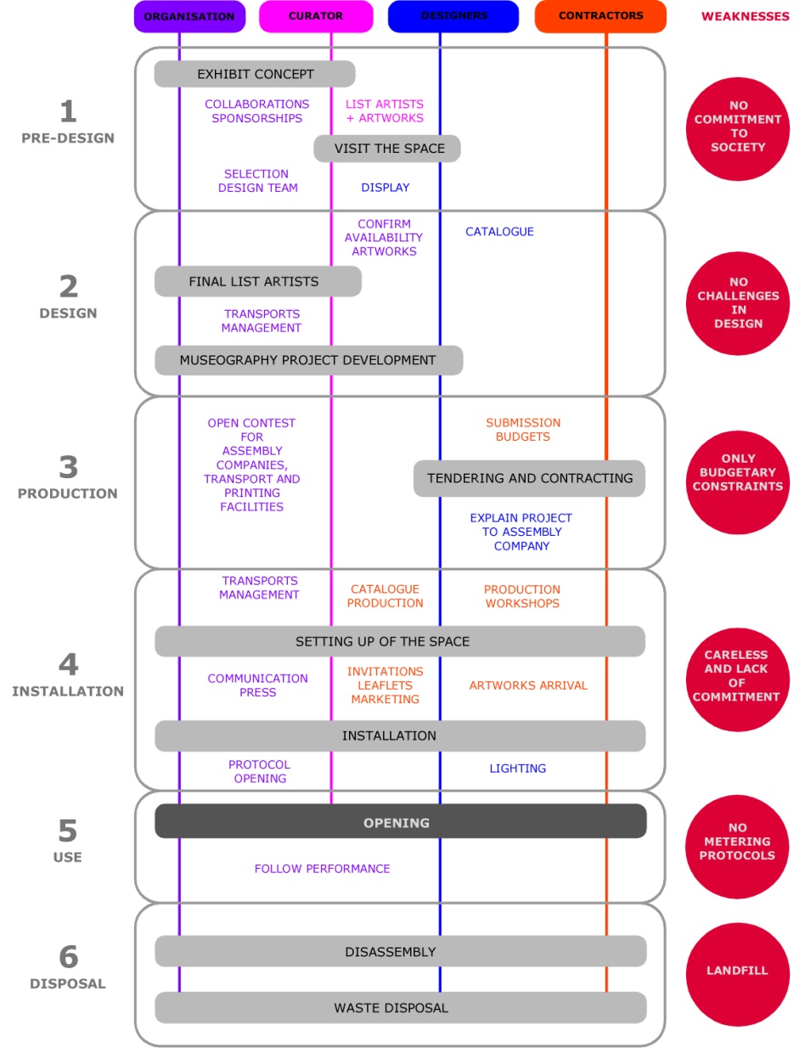

Slide 10
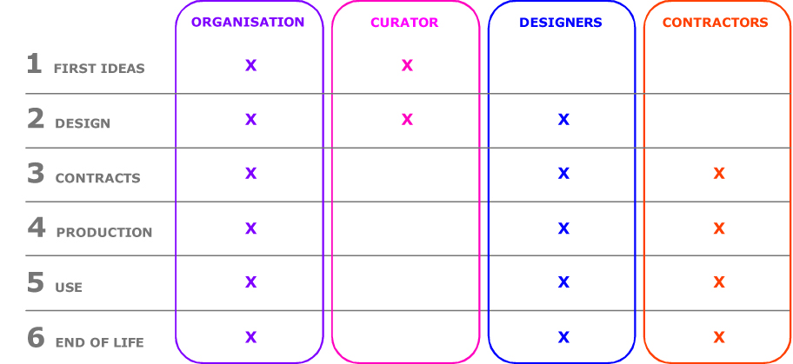

Slide 11
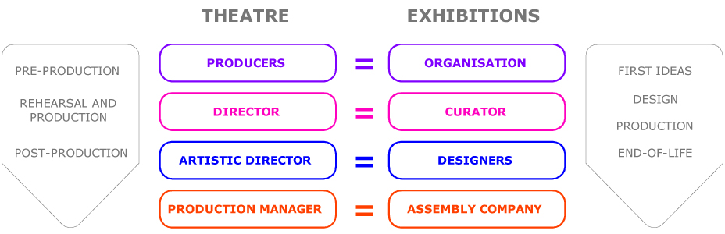

Slide 12
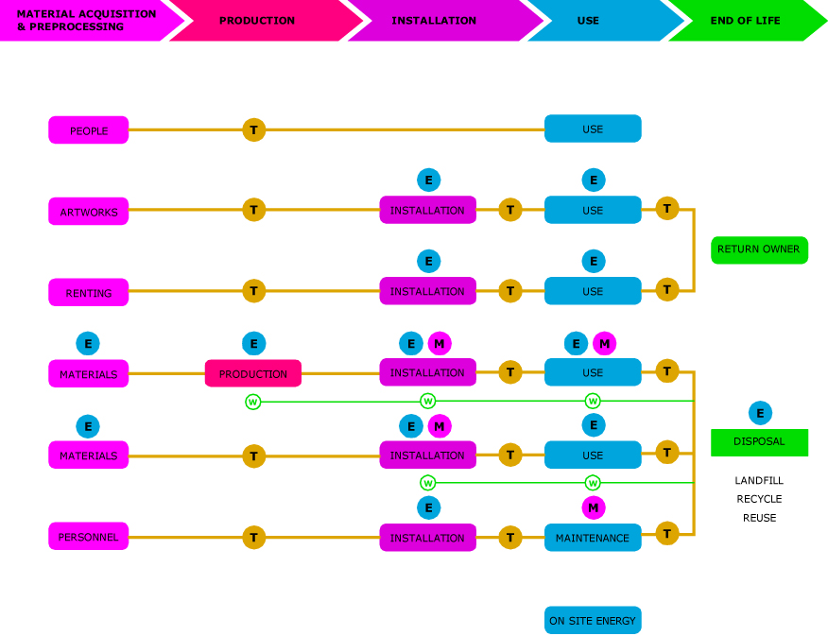
Análisis del ciclo de vida
(GHG Protocol Corporate Accounting and Reporting Standard
Protocolo de Gases Efecto Invernaderoº. Estandar Corportivo de Contabilidad y Reporte)

Slide 13
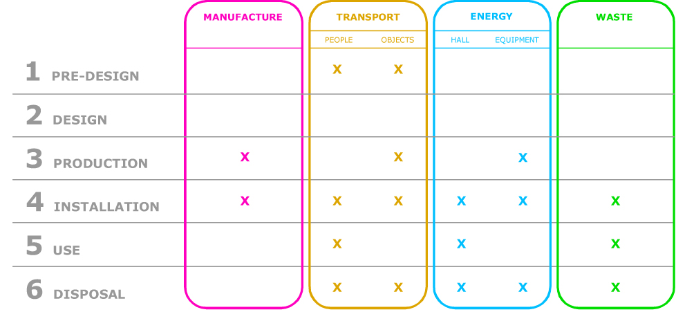
Análisis del ciclo de vida
(GHG Protocol Corporate Accounting and Reporting Standard
Protocolo de Gases Efecto Invernaderoº. Estandar Corportivo de Contabilidad y Reporte)

Slide 14
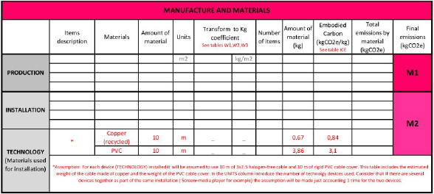
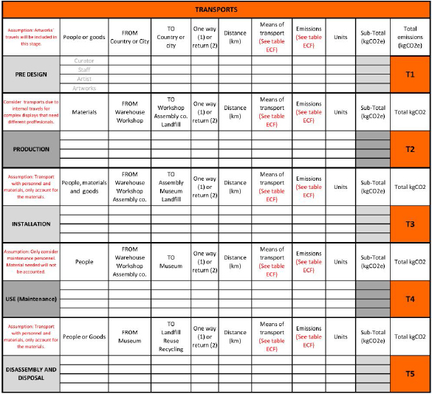
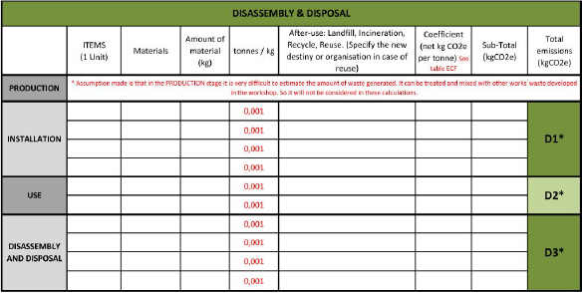
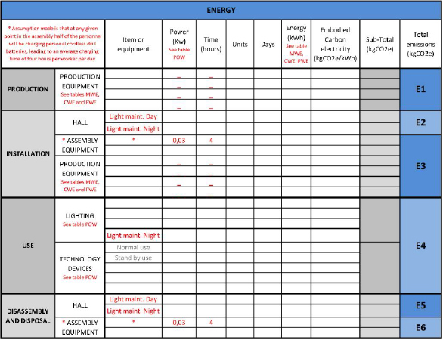
Calculadora de carbono

Slide 15
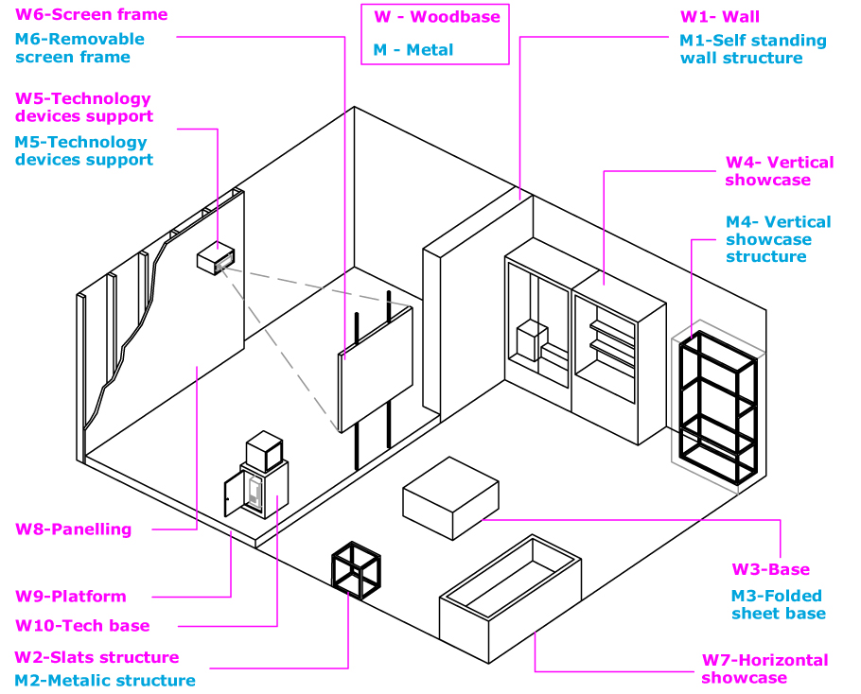

Slide 16
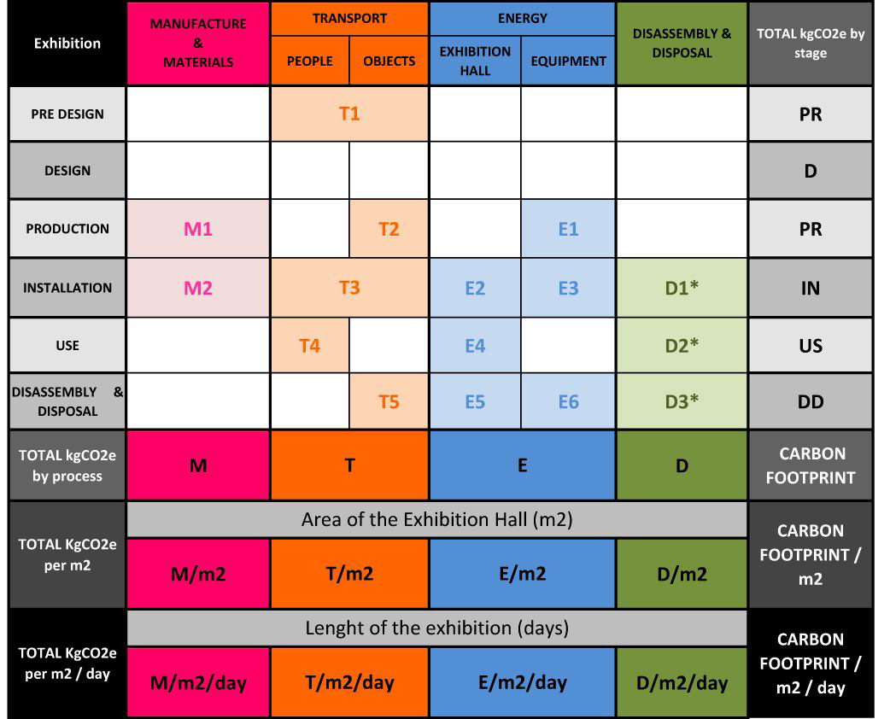
Calculadora de carbono

Slide 17
El presupuesto de carbono

Slide 18
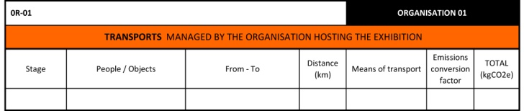
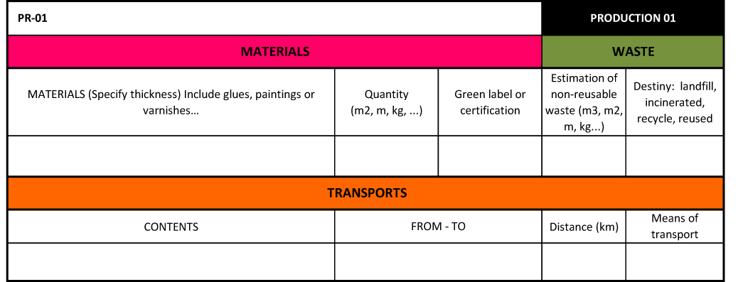
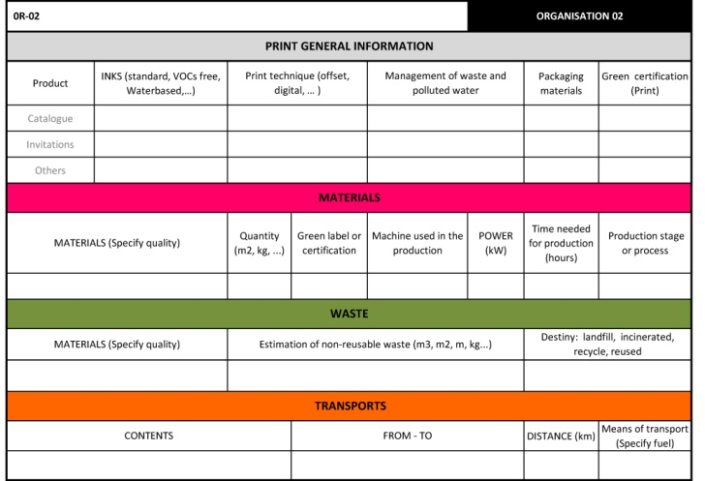
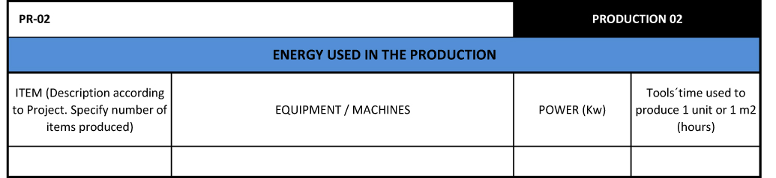
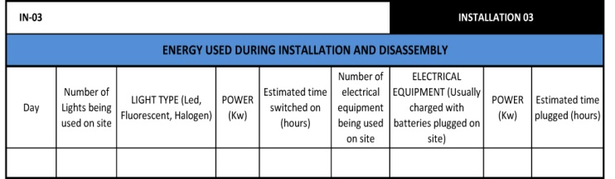
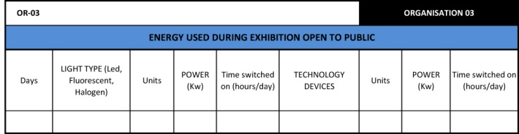
Recopilación de información - Simplificar
Diseñadores + Organización
Contratas

Slide 19
CASO DE ESTUDIO: La Casa Encendida
¿?
TOTAL EMISIONES LCE: 379,19 TnCO2e anuales

Slide 20
Estudio pormenorizado de casos
3 tipologías – Establecer baremos referencia
Escenarios del cuerpo. La metamorfosis de Loïe Fuller
Exposición internacional
Generaciones 2014
Exposición nacional
Nuevas Potencias Emergentes
Exposición divulgativa

Slide 21
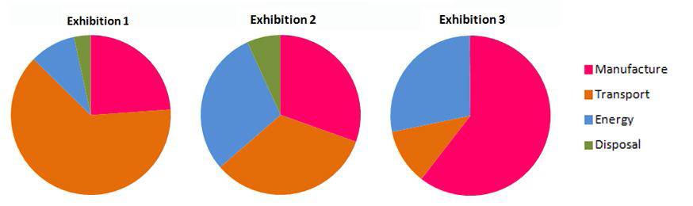
Patrón de comportamiento según la tipología de exposición

Slide 22
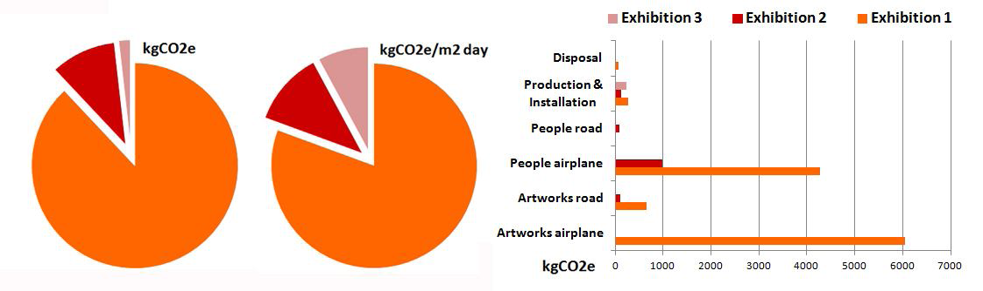
Transporte
Mas del 50% de las emisiones son debidas a los transportes.
Crear conciencia en el resto de actores de la importancia y evaluación de la relevancia o necesidad real de viajar en cada paso del proceso.

Slide 23
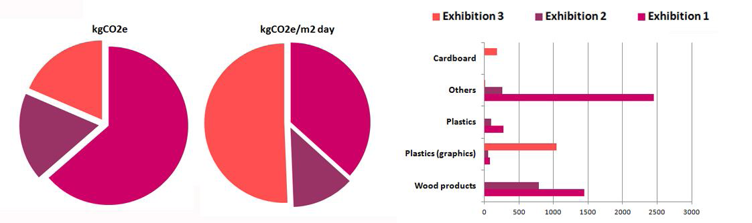
Materiales y manufacturación
Uso tradicional de materiales, impacto alto.
Diseños con poco potencial para ser reutilizados. Ensamblajes simples que fuerzan la demolición.
No utilización de materiales con eco-certificados excepto los paneles rígidos de cartón reciclado.
Confirmar si la pintura utilizada en paredes es libre de cloros y aditivos.
Uso excesivo de derivados del PVC para gráfica.

Slide 24
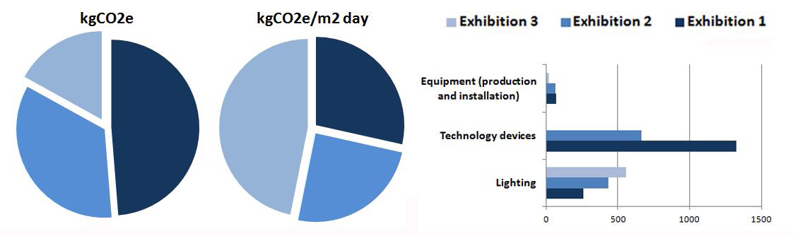
Energía
La energía utilizada en la producción es muy baja en comparación a la utilizada durante el periodo de uso de la exposición.
Gran impacto LED vs Halógenos. Iluminación 0.9%. LED
Los recursos tecnológicos y audiovisuales son el mejor aliado para conseguir emisiones bajas y son muy eficaces en el espacio. 7%.

Slide 25
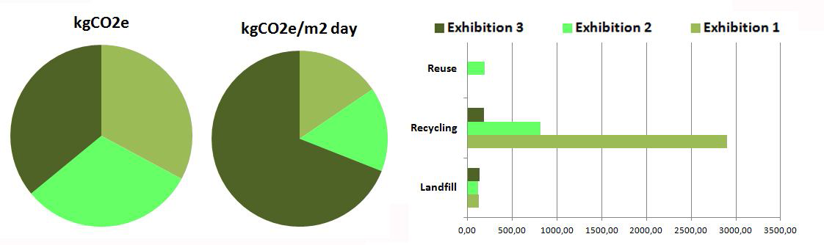
Residuos
Reutilizar vs. Reciclar
Cada material provoca diferentes emisiones en su proceso de reciclaje.
Reciclar DM y PVC es un proceso contaminante.
Contaminación del agua limpieza material pintura.

Slide 26
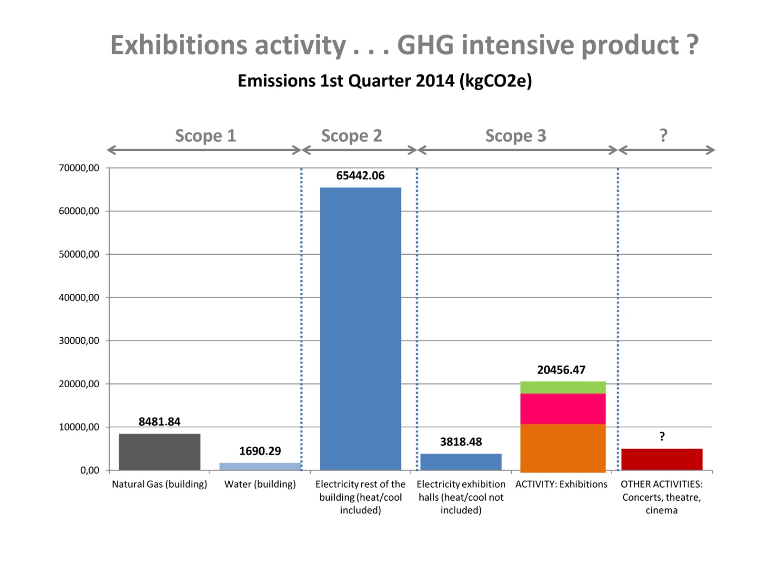
Emisiones exposiciones
TOTAL EMISIONES: 70.6 TnCO2e anuales (23.52 x 3)

Slide 27
¿ Oportunidad de reducción de emisiones de GEI ?
TOTAL EMISIONES LCE: 379,19 TnCO2e anuales
TOTAL EMISIONES EXPOSICIONES: 70,55 TnCO2e anuales
18,6 %
20,13TnCO2
5.3 %
38,65TnCO2
10.2 %
11,45TnCO2
3 %
0,33TnCO2
0.1 %

Slide 28
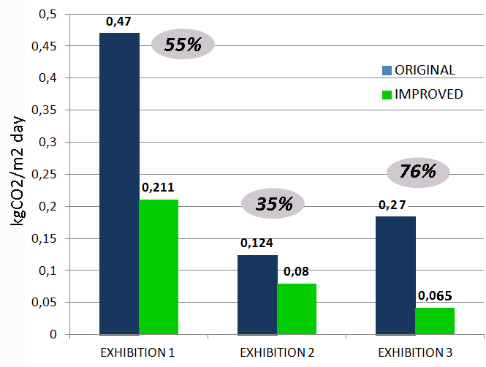
Auditoría
Reducción del impacto ambiental
Reducciones cuatrimestre: 12.328 kgCO2

Slide 29
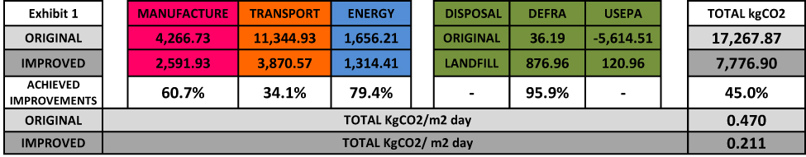
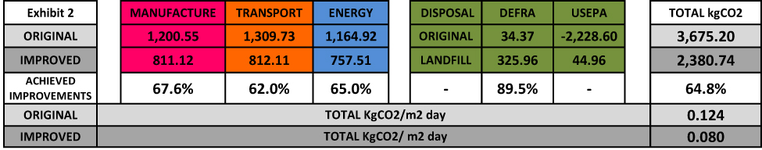
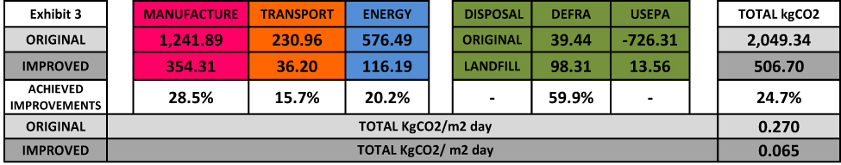
Auditoría
Reducción del impacto ambiental
Reducciones anuales: 36,96 TnCO2

Slide 30
Oportunidad de reducción de emisiones de GEI
TOTAL EMISIONES LCE: 379,19 TnCO2e anuales
TOTAL EMISIONES EXPOSICIONES: 70,55 TnCO2e anuales
TOTAL REDUCCIONES EXPOSICIONES: 36,96 TnCO2e anuales
- 9.8 %
8,85TnCO2
2,3 %
24.5TnCO2
6,3 %
4,7TnCO2
1,1 %
0.33kgCO2
0.1 %

Slide 31
Oportunidad de reducción de emisiones de GEI
TOTAL EMISIONES LCE: 379,19 TnCO2e anuales
TOTAL EMISIONES EXPOSICIONES: 70,55 TnCO2e anuales
TOTAL REDUCCIONES EXPOSICIONES: 36,96 TnCO2e anuales
- 6,3 %
8,85TnCO2
2,3 %
24.5TnCO2
6,3 %
4,7TnCO2
1,1 %
0.33kgCO2
0.1 %

Slide 32
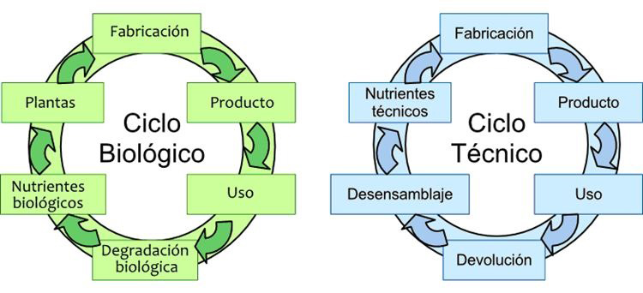
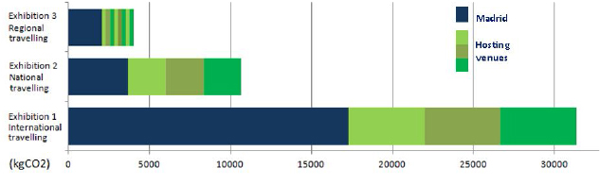
ECONOMIA
CIRCULAR

Slide 33
REPENSAR
REDUCIR
REUSAR
RECICLAR

Slide 34
info@smartandgreendesign.com

